Slide 1
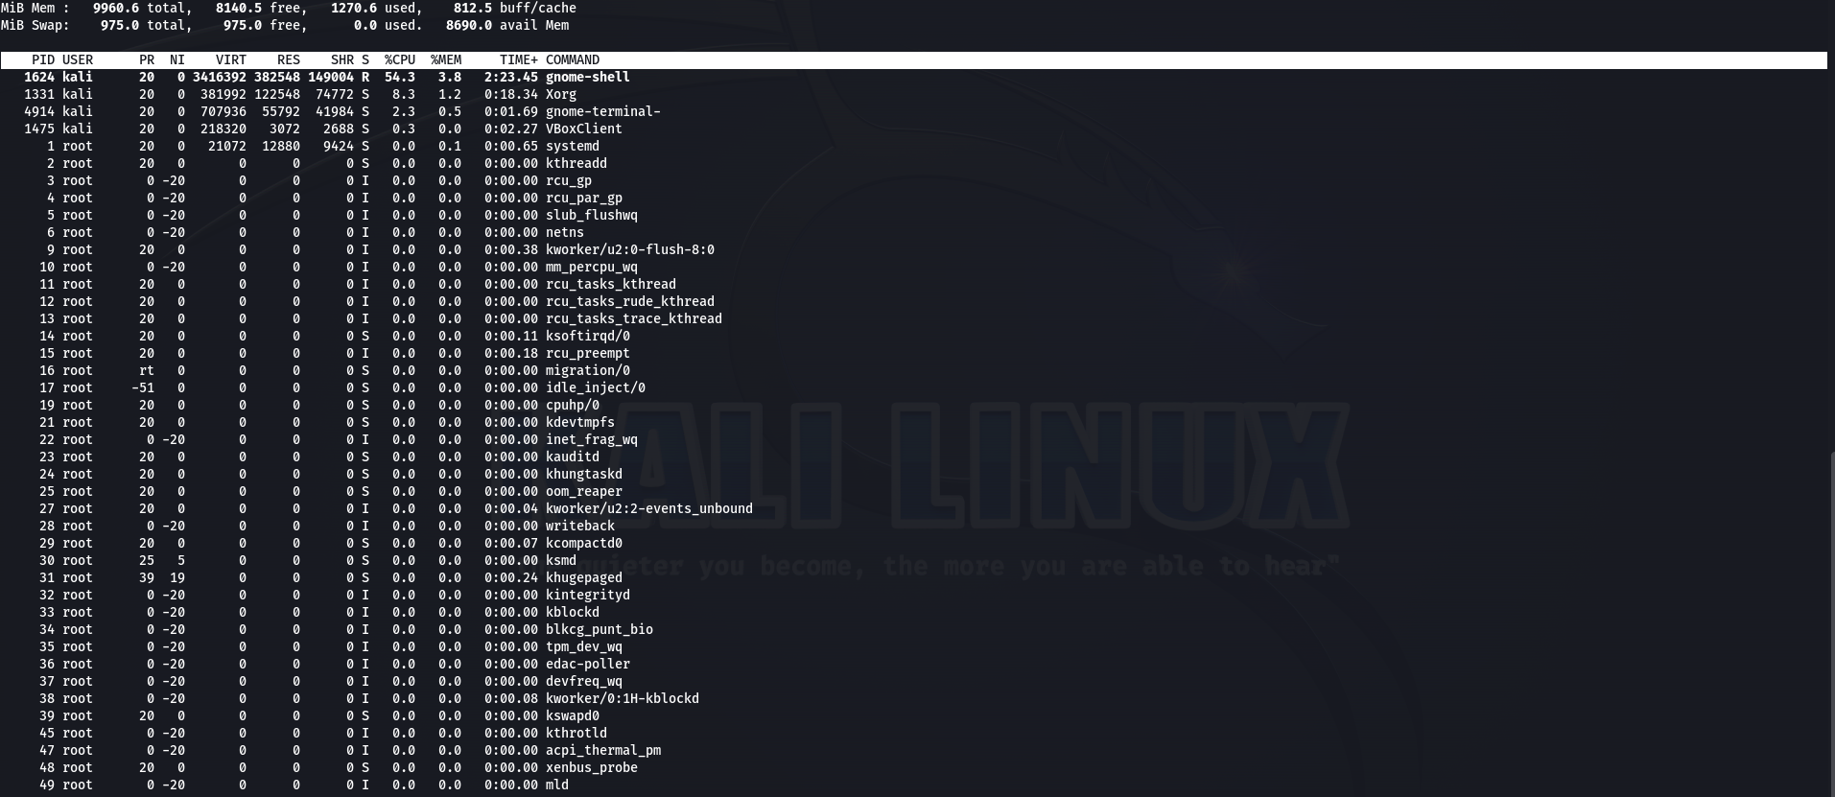
PRIMO PASSAGGIO

Slide 2
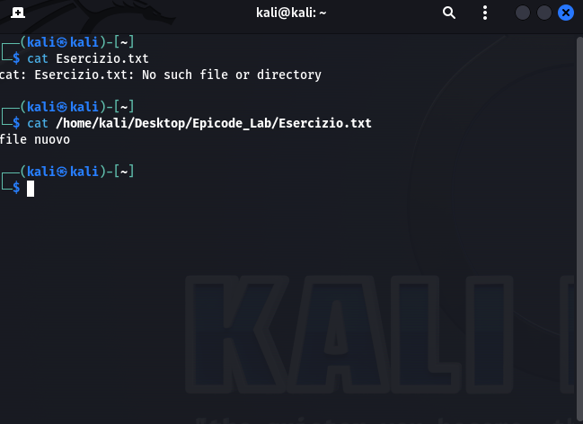
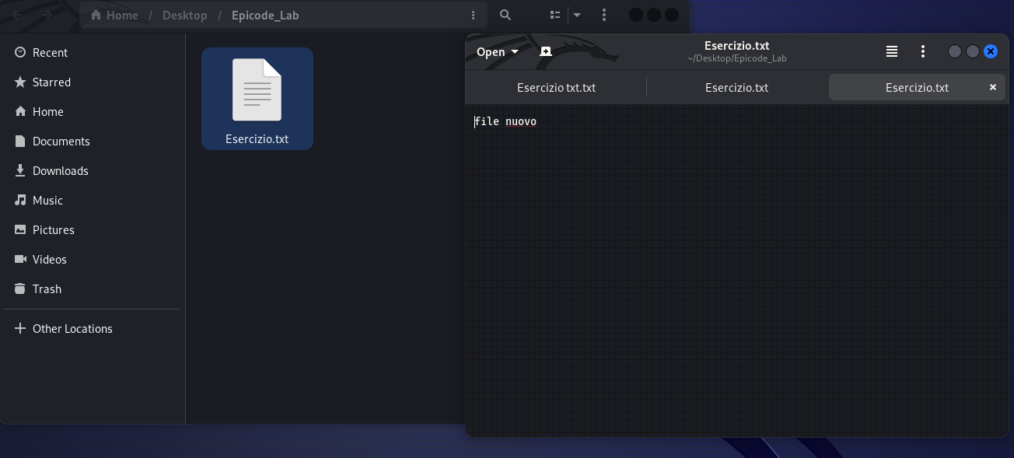
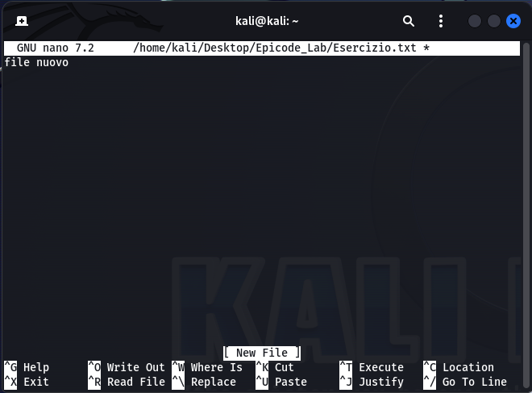
CREARE UNA DIRECTORY CON UN FILE DI TESTO

Slide 3
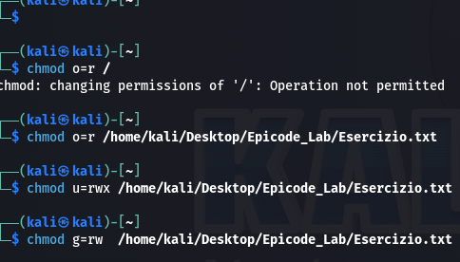

PERMESSI
NUOVO USER

Slide 4
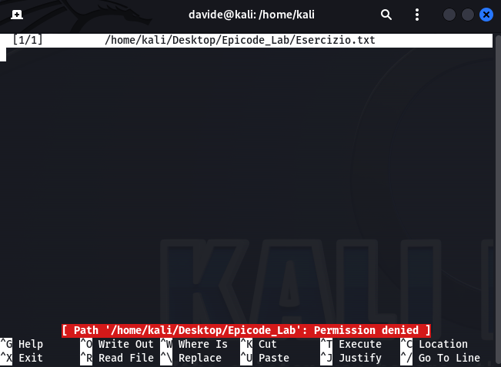
ERRORE LETTURA

